Slide 2
«… у тебя нет ни вкуса, ни цвета, ни запаха, тобой наслаждаются, не ведая, что ты такое. Нельзя сказать, что ты необходима для жизни: ты – сама жизнь...»
Антуан де Сент - Экзюпери
Вода,

Slide 3
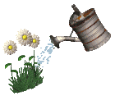
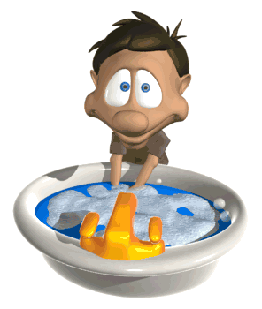
Значение воды
Сельское хозяйство
Среда обитания
Бытовые нужды
Электричество
Перевозка грузов

Slide 6
Продукт | Необходимое количество воды
Молоко (1 стакан) | 200 л
Апельсиновый сок (1 стакан) | 170 л
Чай (1 чашка) | 35 л
Сахар (чайная ложка) | 10.5 л
Рис (100 г) | 140 л
Яйцо куриное (1штука) | 135 л
Мясо цыплёнка (150 г) | 615 л
Яблочный сок (1 стакан) | 190 л
Банан (1 штука) | 70 л
Апельсин (1 штука) | 50 л
Сыр (1 кг) | 5000 л

Slide 7
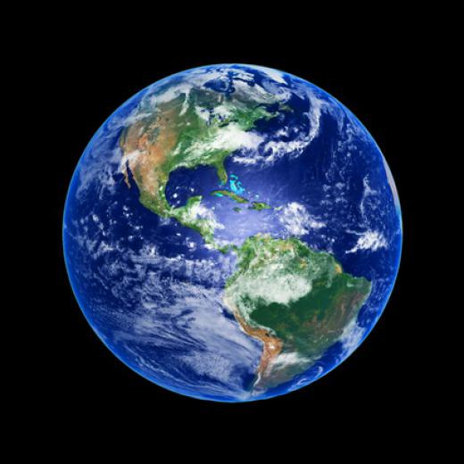
Около 70% земного шара занимает вода, но 97 % вод — солёные,
3 % - пресные. Из них 2/3 — во льдах Антарктиды.
Остается 1 % чистой питьевой воды.

Slide 8
Потребность человечества в воде
В древности – 12-18 литров
В настоящее время – 400-600л

Slide 10
Источники загрязнения воды
- речной транспорт; - сплав леса по рекам; - промышленные бытовые сточные воды; - сток с животноводческих комплексов; - сток с территорий промышленных площадок, территорий населенных пунктов и сельскохозяйственных полей; - ливневая канализация

Slide 11
А что можем сделать мы?

Slide 12
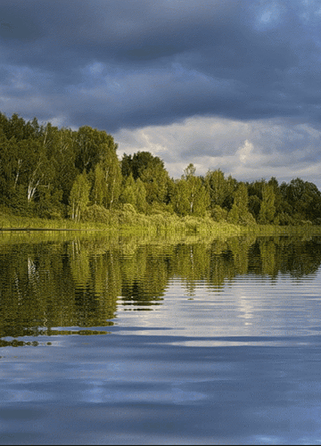
Целевая программа “Чистая вода”
Рациональное использование водных ресурсов.
Обеспечение безопасности гидротехнических сооружений.
Повышение уровня защищённости водных ресурсов.

Slide 13
Если не будет чистой воды, То погибнут все реки и пруды. Погибнут все народы.. . Берегите, люди, воду!

